Slide 1
音標鬥鬧熱
tsheh
i
a
e
pit
u
oo
o
授課教師:陳美靜老師

Slide 2
韻母
a
i
u
e
o
oo
Y
一
ㄨ
ㄝ
ㄜ
ㄛ

Slide 3
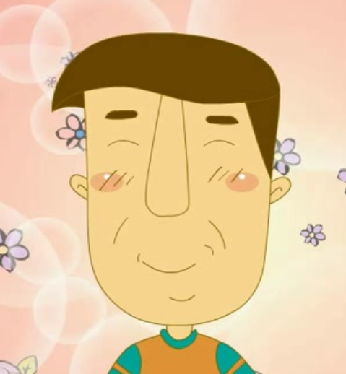
揣出正確的韻母
阿 爸
a - pah
a
i
u
e
o
oo
1

Slide 4
揣出正確的韻母
阿 母
a - bú
a
i
u
e
o
oo
2

Slide 5
揣出正確的韻母
阿 姨
a - î
a
i
u
e
o
oo
3

Slide 6
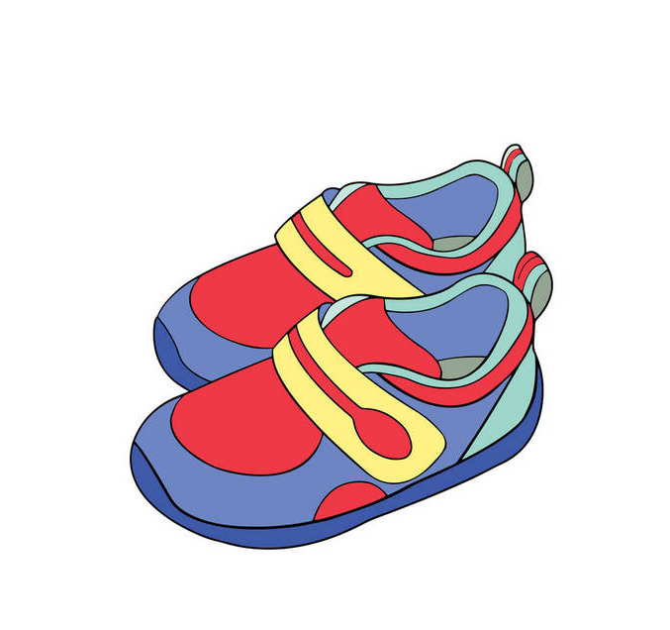
揣出正確的韻母
布 鞋
pòo - ê
a
i
u
e
o
oo
4

Slide 7
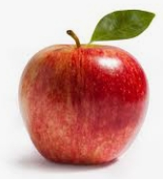
揣出正確的韻母
蘋 果
phông - kó
a
i
u
e
o
oo
5

Slide 8
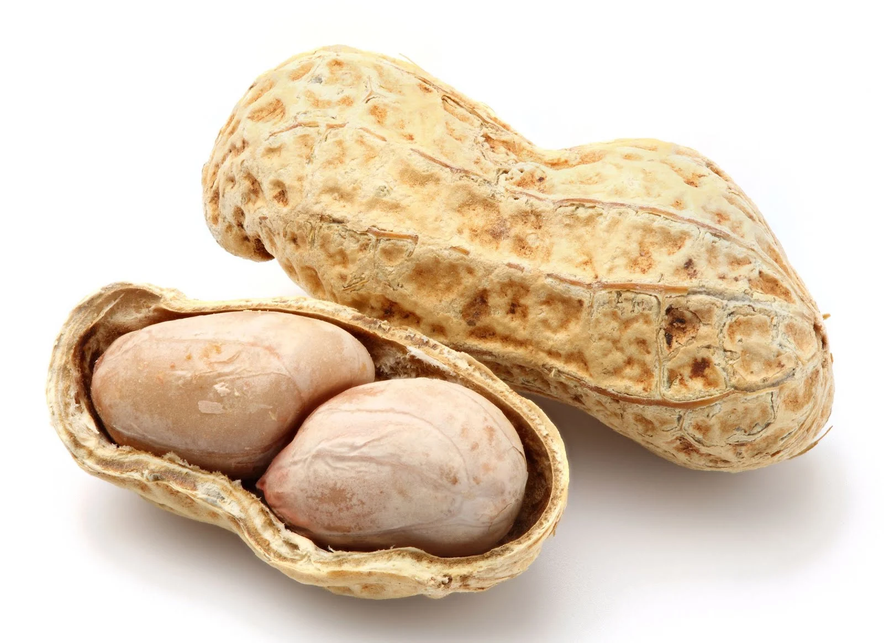
揣出正確的韻母
塗 豆
thôo - tāu
a
i
u
e
o
oo
6

Slide 9
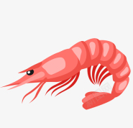
揣出正確的韻母
蝦 仔
hê - á
a
i
u
e
o
oo
7

Slide 10
揣出正確的韻母
魚 仔
hî - á
a
i
u
e
o
oo
8

Slide 11
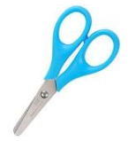
揣出正確的韻母
鉸 刀
ka - to
a
i
u
e
o
oo
9

Slide 12
揣出正確的韻母
紅 茶
âng - tê
a
i
u
e
o
oo
10

Slide 13
揣出正確的韻母
喙 焦
tshuì - ta
a
i
u
e
o
oo
11

Slide 14
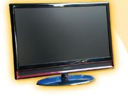
揣出正確的韻母
電 視
tiān - sī
a
i
u
e
o
oo
12

Slide 15
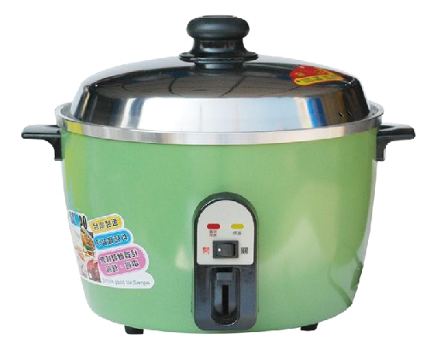
揣出正確的韻母
電 鍋
tiān - ko
a
i
u
e
o
oo
13

Slide 16
揣出正確的韻母
畫 圖
uē - tôo
a
i
u
e
o
oo
14

Slide 17
揣出正確的韻母
歡 喜
huann - hí
a
i
u
e
o
oo
15

Slide 18
揣出正確的韻母
跳 舞
thiàu - bú
a
i
u
e
o
oo
16

Slide 19
揣出正確的韻母
咖 啡
ka - pi
a
i
u
e
o
oo
17

Slide 20
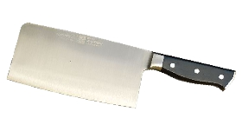
揣出正確的韻母
菜 刀
tshaì - to
a
i
u
e
o
oo
18

Slide 21
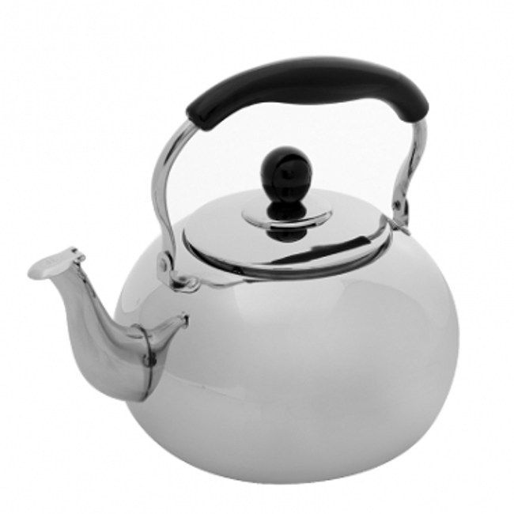
揣出正確的韻母
茶 鈷
tê - kóo
a
i
u
e
o
oo
19

Slide 22
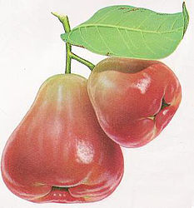
揣出正確的韻母
蓮 霧
liân - bū
a
i
u
e
o
oo
20

Slide 23
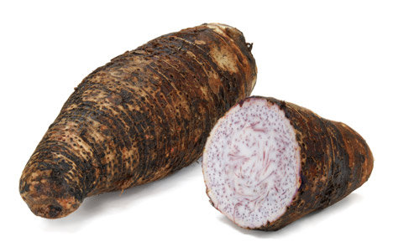
揣出正確的韻母
芋 仔
ōo - á
a
i
u
e
o
oo
21

Slide 24
揣出正確的韻母
灶 跤
tsàu - kha
a
i
u
e
o
oo
22

Slide 25
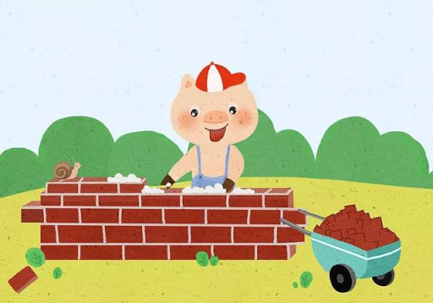
揣出正確的韻母
起 厝
khí - tshù
a
i
u
e
o
oo
23

Slide 26
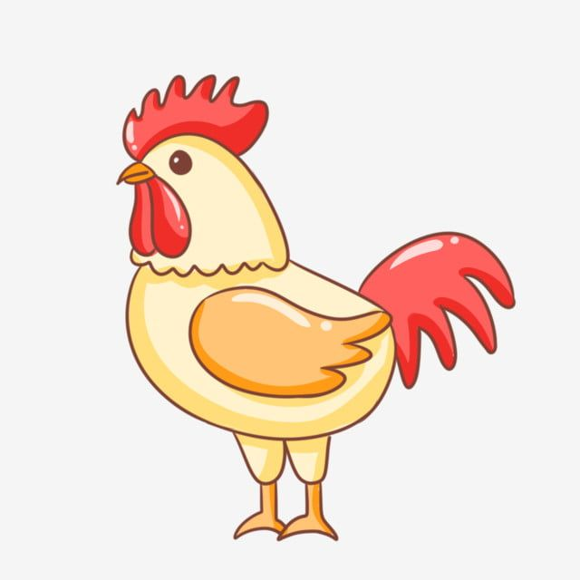
揣出正確的韻母
雞 公
ke - kang
a
i
u
e
o
oo
24

Slide 27
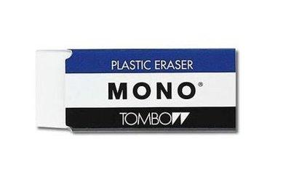
揣出正確的韻母
拊 仔
hú - á
a
i
u
e
o
oo
25

Slide 28
揣出正確的韻母
報 紙
pò - tsuá
a
i
u
e
o
oo
26

Slide 29
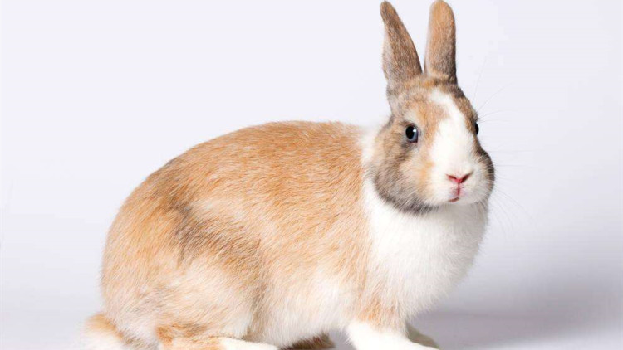
揣出正確的韻母
兔 仔
thòo - á
a
i
u
e
o
oo
27

Slide 30
揣出正確的韻母
老 師
lāu - su
a
i
u
e
o
oo
28

Slide 31
複韻母
ai
au
ia
iu
io
ua
ui
ue

Slide 32
揣出正確的韻母
進階挑戰題
複韻母

Slide 33
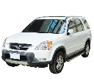
揣出正確的韻母
(複韻母)
汽 車
khì – tshia
ai
au
ia
iu
io
ua
ui
ue
1

Slide 34
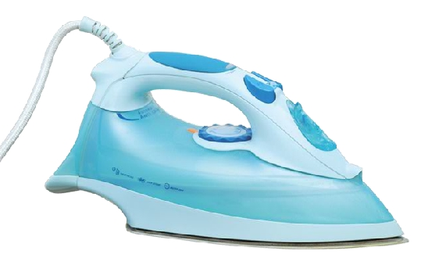
揣出正確的韻母
(複韻母)
熨 斗
ut – táu
ai
au
ia
iu
io
ua
ui
ue
2

Slide 35
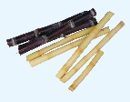
揣出正確的韻母
(複韻母)
甘 蔗
kām - tsià
ai
au
ia
iu
io
ua
ui
ue
3

Slide 36
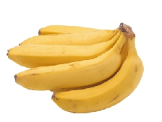
揣出正確的韻母
(複韻母)
弓 蕉
king - tsio
ai
au
ia
iu
io
ua
ui
ue
4

Slide 37
揣出正確的韻母
(複韻母)
跤 球
kha - kiû
ai
au
ia
iu
io
ua
ui
ue
5

Slide 38
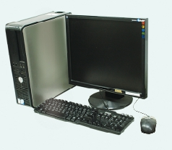
揣出正確的韻母
(複韻母)
電 腦
tiān - náu
ai
au
ia
iu
io
ua
ui
ue
6

Slide 39
揣出正確的韻母
(複韻母)
唱 歌
tshiùnn - kua
ai
au
ia
iu
io
ua
ui
ue
7

Slide 40
揣出正確的韻母
(複韻母)
機 車
ki - tshia
ai
au
ia
iu
io
ua
ui
ue
8

Slide 41
揣出正確的韻母
(複韻母)
剃 頭
tì - tâu
ai
au
ia
iu
io
ua
ui
ue
9

Slide 42
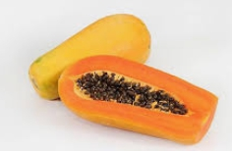
揣出正確的韻母
(複韻母)
木 瓜
1
bok - kue
ai
au
ia
iu
io
ua
ui
ue
10

Slide 43
揣出正確的韻母
(複韻母)
月 娘
gueh - niû
1
ai
au
ia
iu
io
ua
ui
ue
11

Slide 44
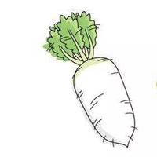
揣出正確的韻母
(複韻母)
菜 頭
tshài - thâu
ai
au
ia
iu
io
ua
ui
ue
12

Slide 45
揣出正確的韻母
(複韻母)
冊 包
tsheh - pau
ai
au
ia
iu
io
ua
ui
ue
13

Slide 46
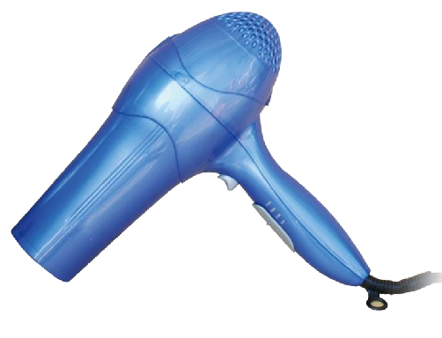
揣出正確的韻母
(複韻母)
電 吹
tiān - tshue
ai
au
ia
iu
io
ua
ui
ue
14

Slide 47
揣出正確的韻母
手 錶
tshiú - pió
ai
au
ia
iu
io
ua
ui
ue
15

Slide 48
揣出正確的韻母
芳 水
phang - tsuí
ai
au
ia
iu
io
ua
ui
ue
16

Slide 49
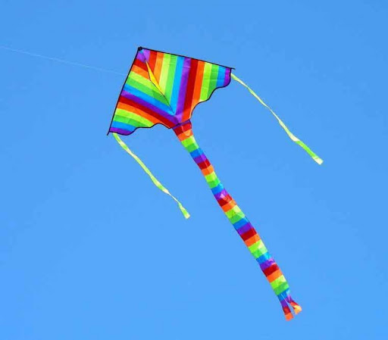
揣出正確的韻母
風 吹
hong - tshue
ai
au
ia
iu
io
ua
ui
ue
17

Slide 50
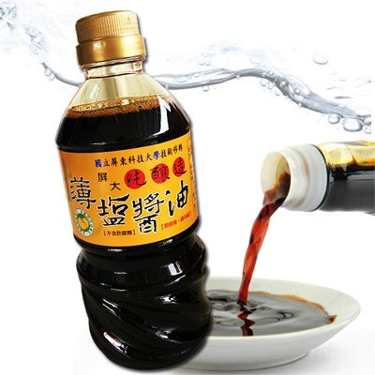
揣出正確的韻母
(複韻母)
豆 油
tāu - iû
ai
au
ia
iu
io
ua
ui
ue
18

Slide 51
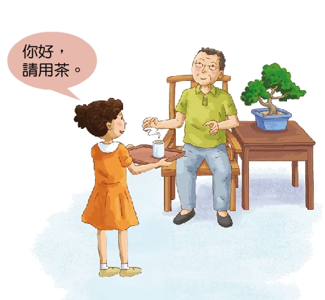
揣出正確的韻母
好 喙
hó - tshuì
ai
au
ia
iu
io
ua
ui
ue
19

Slide 52
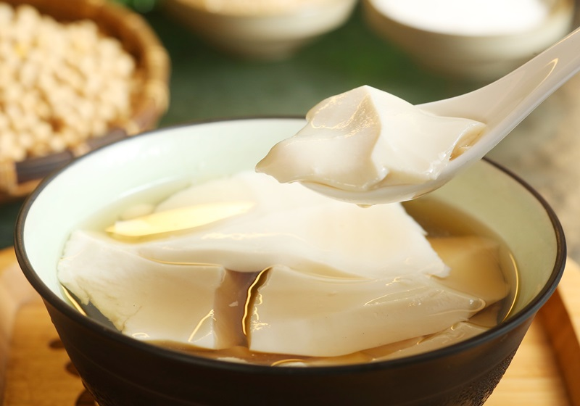
揣出正確的韻母
(複韻母)
豆 花
tāu - hue
ai
au
ia
iu
io
ua
ui
ue
20

